Slide 1
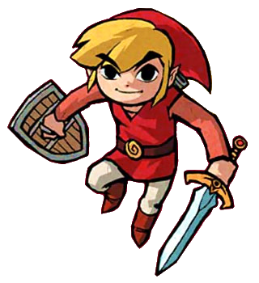
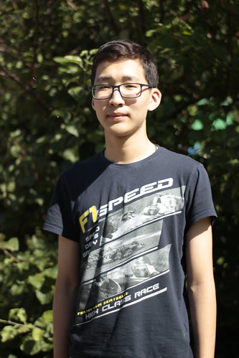
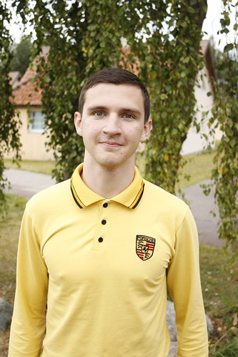
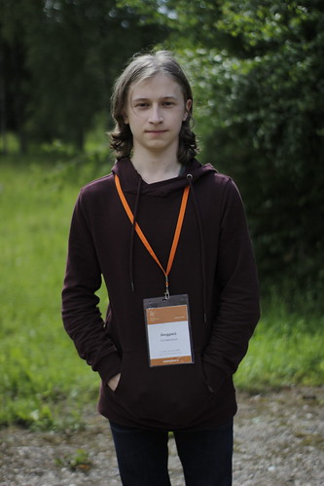
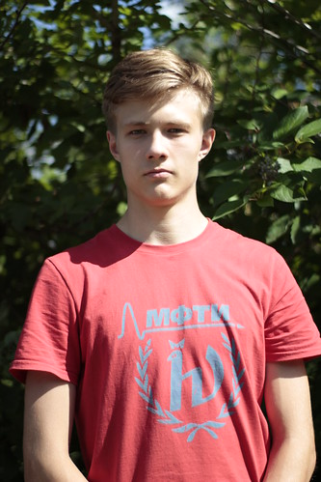
BestHack 2021.Data
Команда RedLink
Михайлов
Баир
Сурков
Вячеслав
Головацкий
Андрей
Тищенко
Евгений

Slide 2

Задание
ЦЕЛЬ:
Используя CV, разработать систему измерения пульса и частоты дыхания по видеоряду

Slide 3
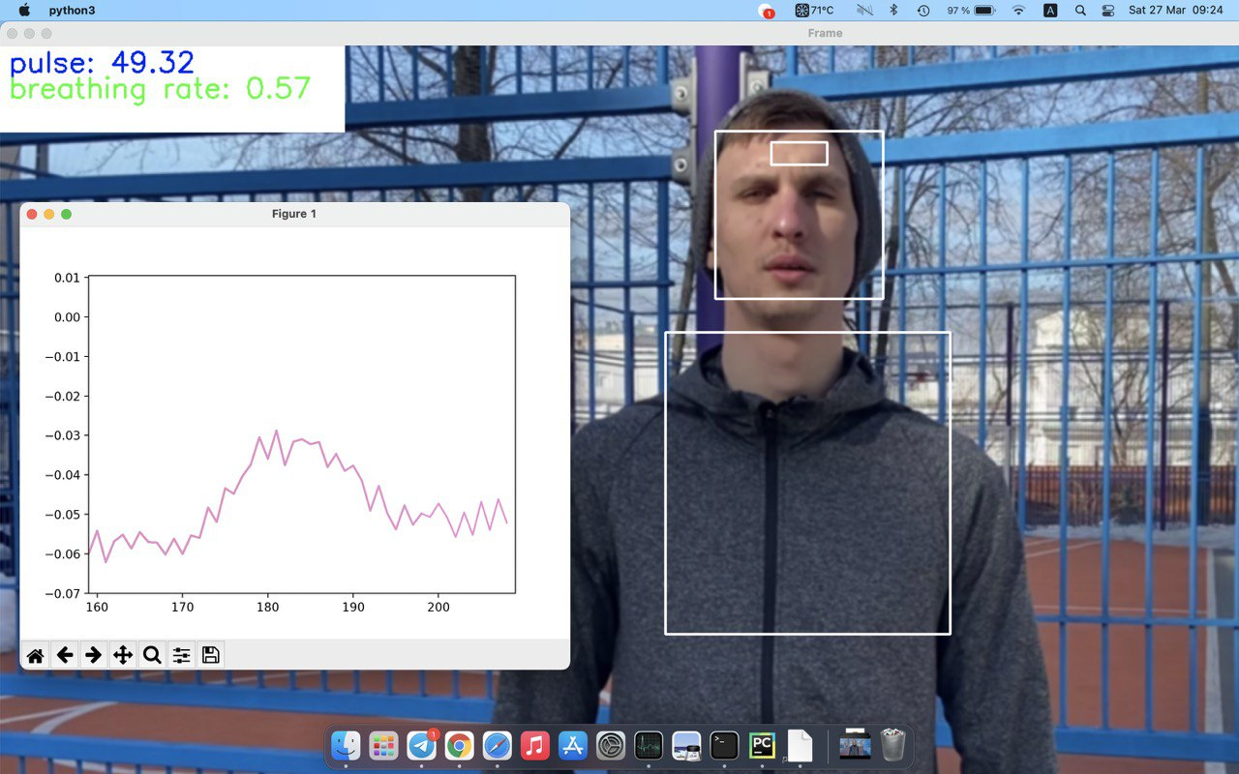
Наше решение
Результат
Приложение, определяющее частоту дыхания и пульс

Slide 4

Дыхание
1. Haarcascade
Определяем положение груди на видео, строим bounding box
2. Bounding box
Сколько места в bounding box занимает грудь?
3. Матан
Преобразование Фурье, получаем частоту

Slide 5
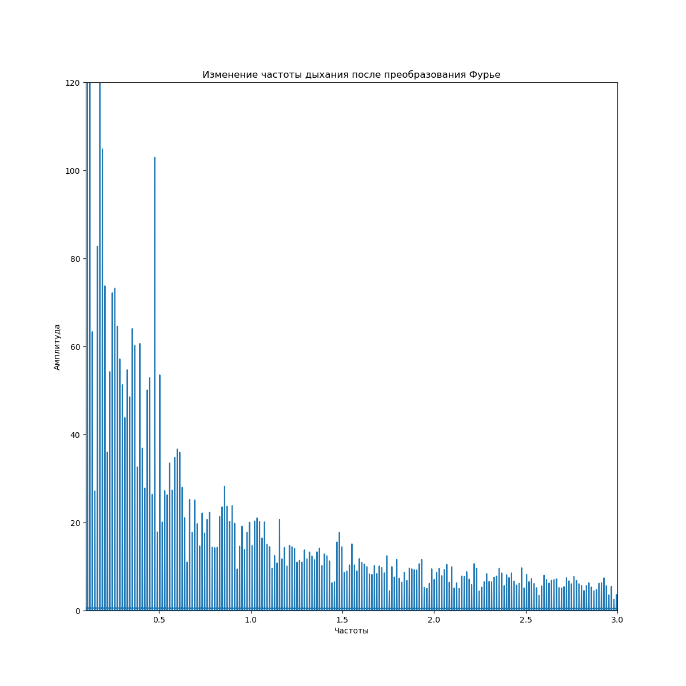
Дыхание. Практика
Искомая частота
Пример для
видео для теста

Slide 6
Пульс
Идея
Кровь незначительно влияет на цвет кожи
Ищем лицо и лоб
Много сосудов, ищем средний цвет в зеленом спектре
Снова матан!
Преобразование Фурье поможет найти частоту изменения цвета кожи

Slide 7
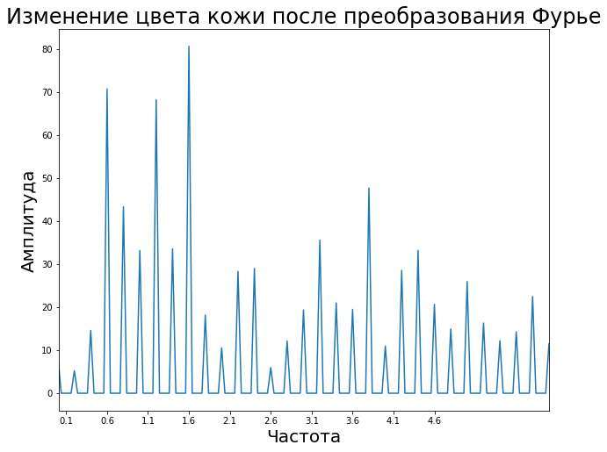
Пульс. Практика.
Искомая частота
Пример для
«Видео по первому шаблону пульс 90-80»

Slide 8

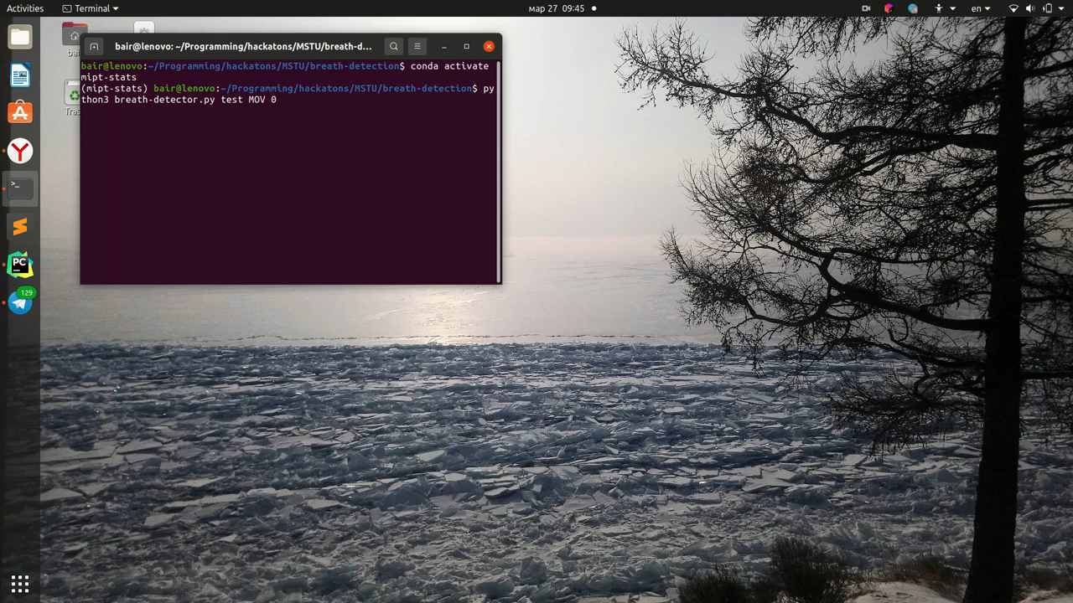
Программа

Slide 9
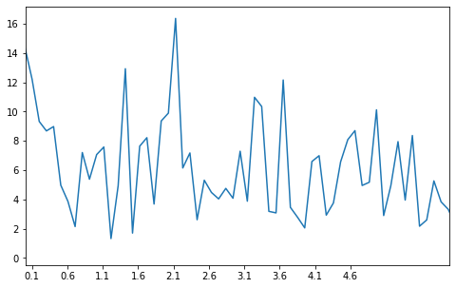
Результат теста
Изменение пульса после преобразования Фурье
Пульс 2.13 Hz
Или 127 bpm
Амплитуда
Частота дыхания 0,5Hz
Или 30 bpm
Частота

